Slide 1
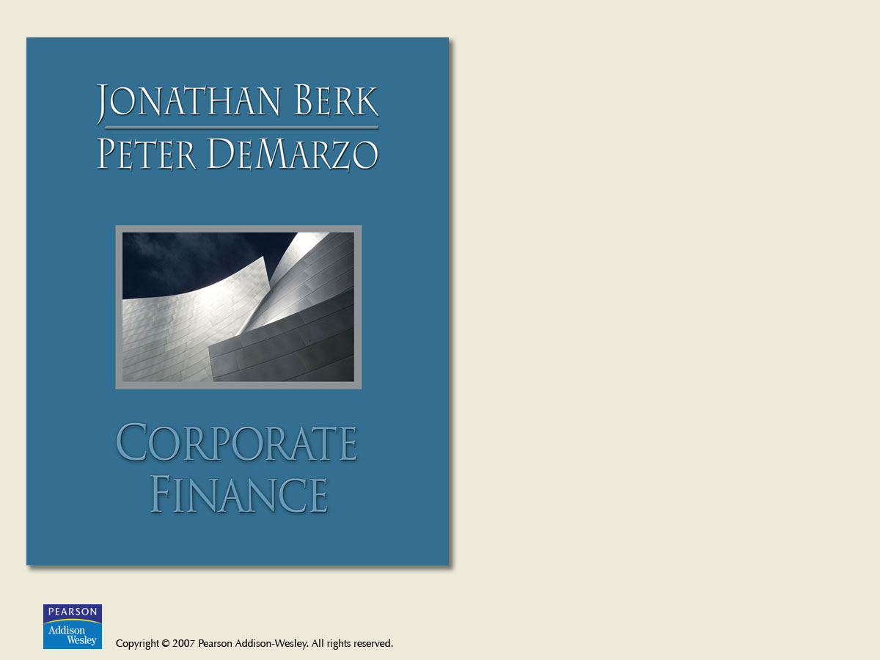
第 5 章
利 率

Slide 2

本章结构
5.1 利率报价和调整利率
5.2 应用：折现率与贷款
5.3 利率的决定因素
5.4 风险和税收
5.5 资本的机会成本
上海财经大学-公司金融系
5-<number>

Slide 3
5.1 利率报价和调整利率
有效年利率（The Effective Annual Rate，EAR）
  表示一年后能赚得的利息总额
  考虑了复利的效应
    也被称为有效年收益率（the effective annual yield，EAY）或者年度百分比收益率（annual percentage yield，APY）
上海财经大学-公司金融系
5-<number>

Slide 4

5.1 利率报价和调整利率 （续）
调整折现率以适应不同的时期
  每年赚取5%的利息并不等同于每六个月赚取2.5%的利息。
    (1.05)^{0.5}–1=1.0247–1=.0247=2.47%
      注意: n = 0.5，这是因为我们求解的是6个月（或者1/2年）的折现率
上海财经大学-公司金融系
5-<number>

Slide 5
例5.1 对月度现金流估值
问题：
假如你的银行账户的有效年利率为6%，按月支付利息。
你每月将赚多少利息？
如果当前你的银行账户里还没有钱，要想在10年后积累到100,000美元，你将需要在每个月末存多少钱？
上海财经大学-公司金融系
5-<number>

Slide 6

例5.1 对月度现金流估值 （续）
解答：
根据等式（5.1）,6%的有效年利率相当于每月赚得1.06^{1/12}－1=0.4868%的利率。
要确定为达到10年后拥有100,000美元存款的目标每月要存入的金额，也就是要确定，给定0.4868%的月利率，在10年后的终值为100,000美元的每月支付额C。
如果以月作为时期，对这一储蓄计划画出时间线，就可以用第4章中的年金公式来解决这个问题：
上海财经大学-公司金融系
5-<number>

Slide 7


例5.1 对月度现金流估值 （续）
也即可将储蓄计划看做按月支付的年金，共有10×12=120个月度支付额。依据等式（4.8）的年金终值计算公式：
可用等价的月利率r=0.4868%，n=120,求解C：
美元/月

Slide 8

例5.1 对月度现金流估值 （续）
也可使用年金电子数据表计算这个结果：
因而，如果每个月存入615.47美元，以6%的有效年利率按月计息，则在10年后将拥有100,000美元。

Slide 9
年度百分比利率
年度百分比利率（annual percentage rate，APR），指的是一年后赚得的单利额。
  单利（Simple interest）是指没有考虑复利效应的利息额。
  年度百分比利率（APR）通常小于有效年利率（EAR）
上海财经大学-公司金融系
5-<number>

Slide 10
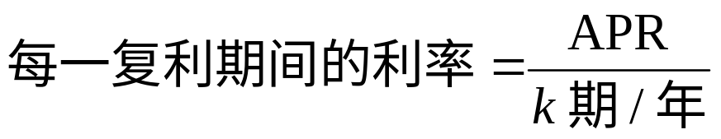
年度百分比利率 （续）
APR本身不能被用作折现率。
  具有k期复利期间的APR，是一种在每个复利期间赚得的实际利率的报价方式：
上海财经大学-公司金融系
5-<number>

Slide 11
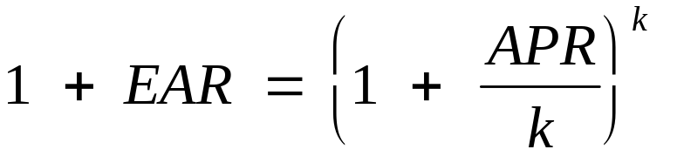
年度百分比利率 （续）
将APR转换成EAR
  EAR随着复利频率的增加而提高。
    连续复利（Continuous compounding）是指每时每刻都在复利。
上海财经大学-公司金融系
5-<number>

Slide 12




年度百分比利率 （续）
  表5.1 APR为6%、不同复利期间对应的有效年利率
  连续复利的6%的APR近似等于6.1837%的EAR。
复利期间 | 有效年利率
年
半年
月
日
上海财经大学-公司金融系
5-<number>

Slide 13
例5.2 将APR转换为折现率
问题：
假如你公司要购买一套新的电话系统，可用4年。你可以立即支付150,000美元购买，也可以向制造商租赁，在每个月的月末支付4,000美元。公司的借款利率为5%的APR，每半年复利。
公司应该立即购买这套电话系统还是应该每月支付4,000美元租赁？
上海财经大学-公司金融系
5-<number>

Slide 14

例5.2 将APR转换为折现率 （续）
解答：
租赁的成本为每月支付额4,000美元、持续48个月的年金：
月：
支付额：

Slide 15

例5.2 将APR转换为折现率 （续）
可以用年金公式计算租赁现金流的现值，但首先要计算与1个月的时期长度相对应的折现率。为此，我们将每半年复利1次，APR为5%的借款成本转换为月折现率。
应用等式（5.2），APR相应的6个月折现率为5%/2=2.5%。为把6个月的折现率转换为1个月的折现率，应用等式（5.1），对6个月的利率进行1/6次复利：
每月

Slide 16

例5.2 将APR转换为折现率 （续）
另一种方法是，首先应用等式（5.3），将APR转换为EAR：
1＋EAR＝（1＋0.05/2）²＝1.050625
然后再应用等式（5.1），将EAR转换为月利率：
（1.050,625）^{1/12}－1＝每月0.4124% 。
给定这一折现率，应用年金公式（4.7）计算月支付的现值：

Slide 17

例5.2 将APR转换为折现率 （续）
也可用年金电子数据表计算：
因而每月支付4,000美元，总共支付48个月，相当于当前支付173,867美元的现值。
租赁成本比购买成本高出173,867－150,000＝23,867美元，所以最好选择购买而不是租赁这套系统。
理解这个结论的一种方式是：给定每半年复利一次、5%的APR，通过承诺每个月偿付4,000美元，公司当前可以借入173,867美元。用这笔贷款，公司不仅可购买电话系统，而且可剩余23,867美元作为其他用途。

Slide 18
5.2 应用: 折现率与贷款
分期贷款（Amortizing loans）
  按照设定的时间间隔，通常按月偿付。
  每笔支付包含贷款的利息加上一部分的贷款余额。
  所有的支付都是等额的，在最后一笔支付完成后贷款得到完全清偿。
上海财经大学-公司金融系
5-<number>

Slide 19
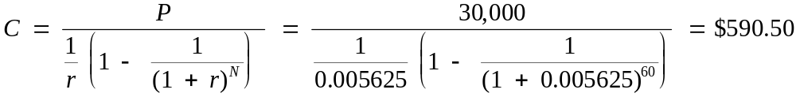
5.2 应用: 折现率与贷款 （续）
分期贷款
  考虑一笔30,000美元的汽车贷款，分60个月等额偿付，使用6.75%的APR，按月复利。
    6.75%的APR按月复利相当于6.75%/12=0.5625%的月折现率。
上海财经大学-公司金融系
5-<number>

Slide 20
5.2 应用: 折现率与贷款 （续）
计算未偿贷款余额
  未偿贷款余额可以通过计算所有剩余的贷款支付的现值获取。
上海财经大学-公司金融系
5-<number>

Slide 21
例5.3 计算未偿贷款余额
问题：
10年前，你公司借入300万美元用于购置办公楼。这项借款的APR为7.8%，按月支付，共支付30年。
公司当前还欠款多少？
在过去的一年里，支付的贷款利息是多少？
上海财经大学-公司金融系
5-<number>

Slide 22


例5.3 计算未偿贷款余额 （续）
解答：
第一步，求每月的贷款偿付额。这是时间线（按月表示）：
对于7.8%的APR，按月复利，相当于月利率为7.8%/12=0.65%。于是每月偿付额为：

Slide 23
例5.3 计算未偿贷款余额 （续）
借款的未偿还余额为剩余20年或240个月的支付额的现值：
因而，10年后，这笔借款公司还欠2,620,759美元未还。

Slide 24
例5.3 计算未偿贷款余额 （续）
在去年的一年里，公司共偿付贷款21,596×12=259,152美元。为确定这其中的利息额是多少，最简单的方法是，首先确定其中用于偿还本金的数额。
在一年前，借款还有21年（252个月）到期，借款余额为：
因此，去年的借款余额减少了2,673,248－2,620,759＝52,489美元。
去年一年的总支付额中，52,489美元用于偿还本金，剩余的259,152－52,489＝206,663美元就是用于偿还利息的。

Slide 25
5.3 利率的决定因素
通货膨胀与真实利率、名义利率
  名义利率（Nominal Interest Rate）：银行和其他金融机构报出的利率，用于折现或复利计算现金流
  真实利率（Real Interest Rate）：调整通货膨胀因素后的购买力增长率
上海财经大学-公司金融系
5-<number>

Slide 26
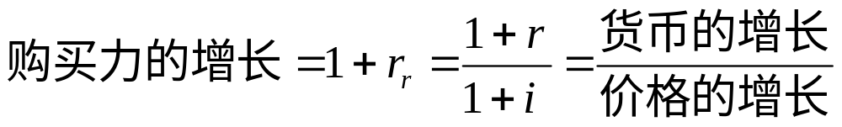
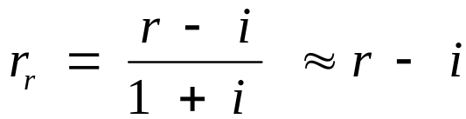
5.3 利率的决定因素 （续）
真实利率
上海财经大学-公司金融系
5-<number>

Slide 27
例5.4 计算真实利率
问题：
在2000年，短期美国政府债券的利率大约是5.8%，通货膨胀率大约是3.4%。在2003年，短期美国政府债券的利率大约是1%，通货膨胀率大约是1.9%。
在2000年和2003年，短期美国政府债券的真实利率分别是多少？
上海财经大学-公司金融系
5-<number>

Slide 28
例5.4 计算真实利率 （续）
解答：
应用等式（5.5），在2000年，真实利率为：
（5.8%-3.4%）/1.034=2.32%
（近似等于名义利率与通货膨胀率之差：5.8%-3.4%=2.4%）
在2003年，真实利率为：
（1%-1.9%）/1.019=-0.88%
（注意，在2003年，真实利率为负，表明利率不足以弥补通货膨胀：美国政府债券的投资者在年末的购买力要比年初时低。）
上海财经大学-公司金融系
5-<number>

Slide 29
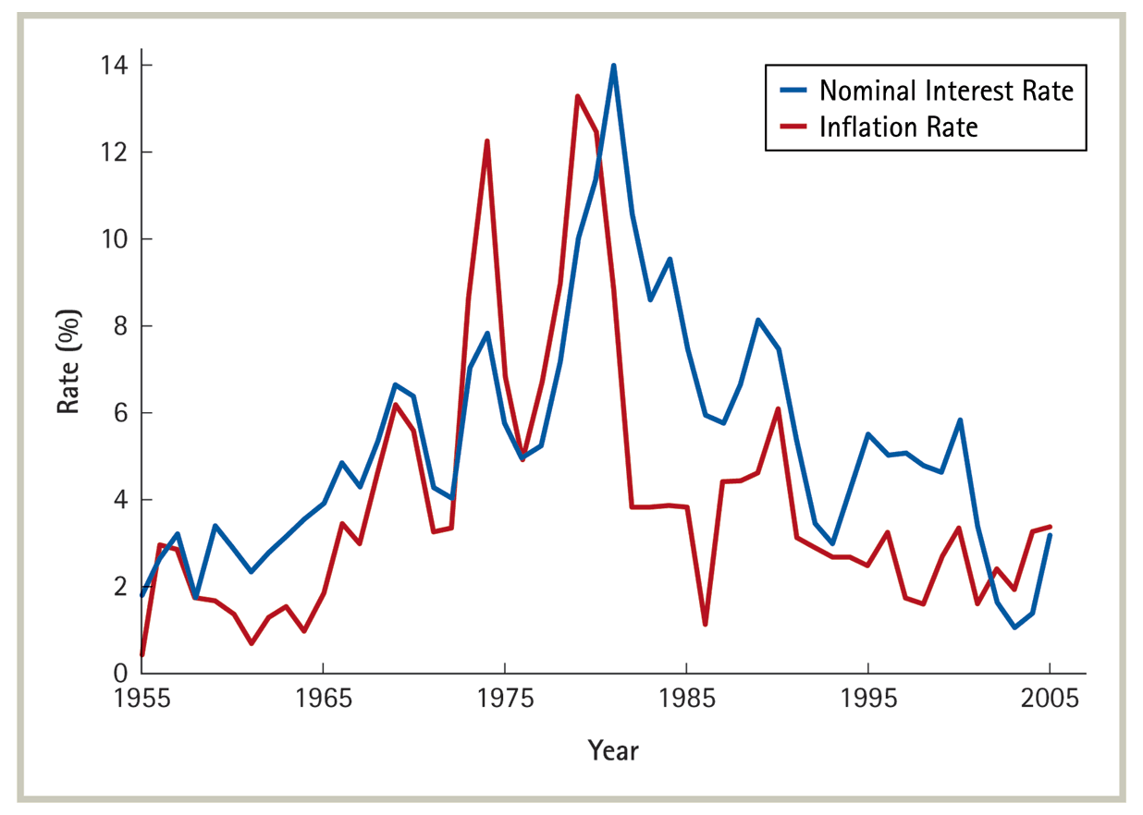
图5.1 1955–2005年美国的利率和通货膨胀率
上海财经大学-公司金融系
5-<number>

Slide 30
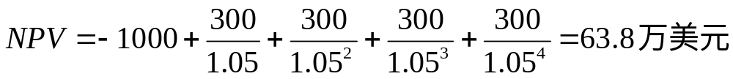
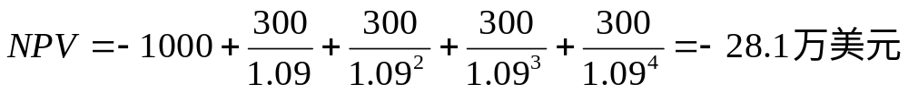
投资与利率政策
利率的提高通常将减少投资的净现值。
  考虑一项无风险投资机会，要求初始投资1000万美元，未来4年内每年能产生300万美元的现金流入。如果无风险利率是5%，投资的净现值为：
  如果利率上升为9%，净现值将变负，投资就不再是盈利的了：
上海财经大学-公司金融系
5-<number>

Slide 31
收益曲线和折现率
期限结构（Term Structure）: 投资期限与利率之间的关系
收益曲线（Yield Curve）: 期限结构的图示(graph)
上海财经大学-公司金融系
5-<number>

Slide 32
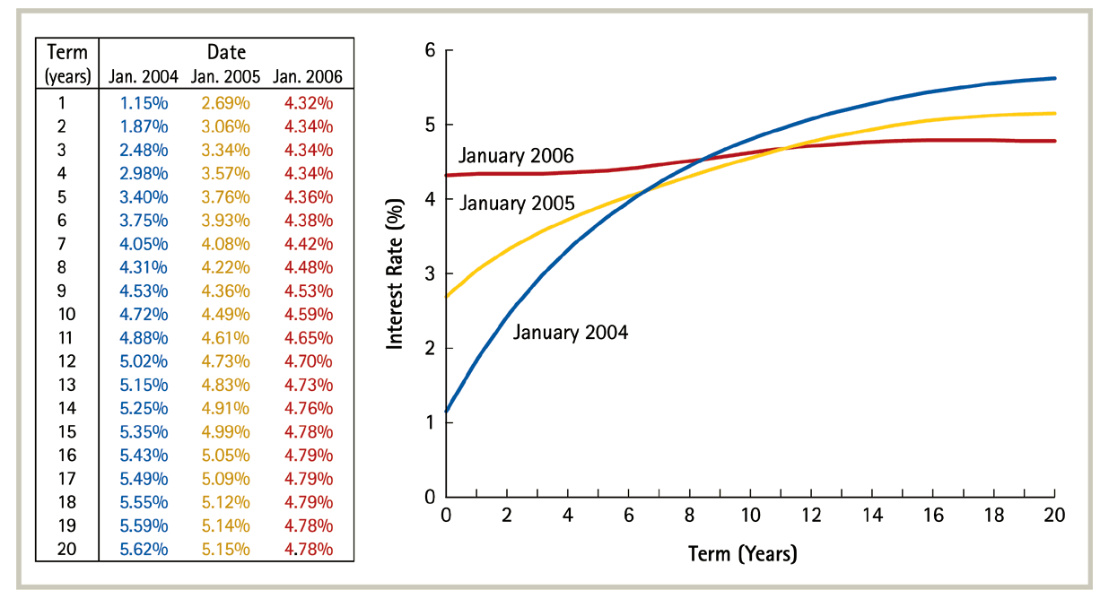
图5.2 2004、2005和2006年每年1月美国无风险利率的期限结构
上海财经大学-公司金融系
5-<number>

Slide 33
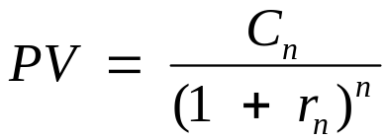
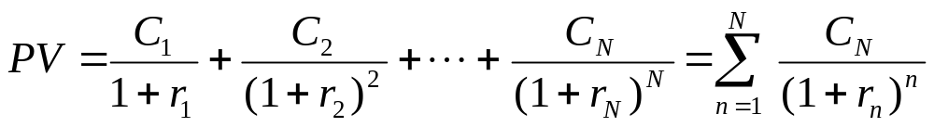
收益曲线和折现率 （续）
期限结构可被用来计算在不同投资期限的无风险现金流的现值和终值。
  使用折现率的期限结构计算系列现金流的现值
上海财经大学-公司金融系
5-<number>

Slide 34
例5.5 使用利率的期限结构计算现值
问题：
给定图5.2中2005年1月的收益曲线，计算每年支付1,000美元的5年期无风险年金的现值。
上海财经大学-公司金融系
5-<number>

Slide 35
例5.5 使用利率的期限结构计算现值 （续）
解答：
为计算现值，用相应的利率折现每笔现金流：
注意，因为每笔现金流的折现率不同，这里不能应用年金现值公式。
上海财经大学-公司金融系
5-<number>

Slide 36
收益曲线与经济
收益曲线的形状（shape of the yield curve）受利率预期的影响。
  反转的收益曲线（inverted yield curve）预示着预期未来利率的下跌。
    由于利率趋于随经济放缓而下降，因而反转的收益曲线通常被解释为对经济增长的负面预测。
      美国过去发生的6次经济衰退，每次衰退前都有一个收益曲线发生反转的时期。
上海财经大学-公司金融系
5-<number>

Slide 37
收益曲线与经济 （续）
收益曲线的形状（shape of the yield curve）受利率预期的影响。
  陡峭的收益曲线（steep yield curve）一般预示着预期未来利率将上升。
    当经济走出衰退，预期利率将会上升，收益曲线则趋于急剧上升。
上海财经大学-公司金融系
5-<number>

Slide 38
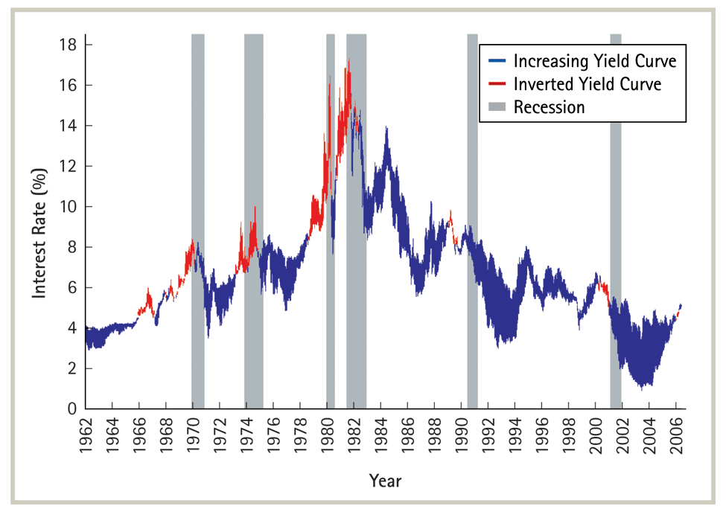
图5.3 美国的短期与长期利率和经济衰退
上海财经大学-公司金融系
5-<number>

Slide 39
例5.6 比较短期利率和长期利率
问题：
假设当前1年期利率是1%，如果可以确切地知道下一年的1年期利率为2%，再下一年是4%。
今天收益曲线上的利率r₁ 、r₂ 和r₃将分别是多少？
收益曲线是水平的、上升的、还是反转的？
上海财经大学-公司金融系
5-<number>

Slide 40

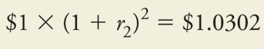
例5.6 比较短期利率和长期利率 （续）
解答：
已知1年期的利率r₁=1%。要找出2年期的利率，如果以当前的1年期利率将1美元投资1年，下一年以新的1年期利率再投资1年，则两年后将获得：
如果我们以当前的2年期利率r₂投资2年，则应该获得相同的报偿：
上海财经大学-公司金融系
5-<number>

Slide 41

例5.6 比较短期利率和长期利率 （续）
否则，就会出现套利机会：
如果以2年期利率投资会导致较高的报偿，投资者就会进行2年期投资，并以1年期利率借款。
如果以2年期利率投资会导致较低的报偿，投资者就会以1年期利率投资，并以2年期利率借款。
求解r₂，得到：

Slide 42
例5.6 比较短期利率和长期利率 （续）
类似地，以1年期利率投资3年应该与以当前的3年期利率投资具有相同的报偿：
解得 。
因此，当前收益曲线具有：
r₁=1%，r₂=1.499%以及r₃ =2.326%
作为预期未来利率上涨的结果，收益曲线是上升的。

Slide 43
5.4 风险和税收
风险和利率
  美国国库券被认为是无风险的（risk-free）。所有其他的借款者都会有某种程度的违约风险（risk of default），所以投资者会要求更高的回报率。
上海财经大学-公司金融系
5-<number>

Slide 44
表5.2 2006年6月不同借款者的5年期借款利率
借款者 | 利率
美国政府（中期国债） | 4.94%
摩根大通 | 5.44%
雅培制药 | 5.45%
时代华纳 | 5.86%
无线电器材公司 | 6.60%
通用汽车金融服务公司 | 8.22%
固特异轮胎和橡胶公司 | 8.50%
上海财经大学-公司金融系
5-<number>

Slide 45
例5.7 对风险现金流折现
问题：
假如美国政府欠你公司1,000美元，将在5年后支付。基于表5.2中所示的利率，这一现金流的现值是多少？
假如是固特异轮胎和橡胶公司欠你公司1,000美元，计算在这种情况下的现值。
上海财经大学-公司金融系
5-<number>

Slide 46


例5.7 对风险现金流折现 （续）
解答：
假设将政府所欠的债务看作是无风险的（你公司不会得不到偿付），则可用4.94%的无风险利率折现现金流：
固特异公司的欠债不是无风险的。不能保证固特异公司不会遭遇财务困境而无力偿还这1,000美元。因为这笔债务的风险很可能与表5.2中所引的固特异公司的5年期借款的风险相似，8.50%的借款利率是更合适的折现率以用来计算在这种情况下的现值：
注意在这种情况下现值的大幅降低，是由于存在违约风险。
上海财经大学-公司金融系
5-<number>

Slide 47
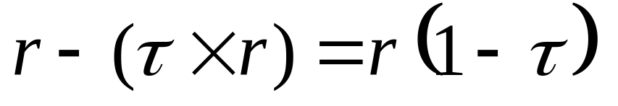
税后利率
纳税减少了投资者能够得到的利息数额，我们将这一减少了的利息数额称作税后利率（after-tax interest rate）。
上海财经大学-公司金融系
5-<number>

Slide 48
例5.8 比较税后利率
问题：
假如你有一张APR为14%、按月复利的信用卡，一个EAR为5%的银行储蓄账户，以及一项APR为7%、按月复利的房屋净值贷款。你的所得税税率是40%。储蓄账户的利息收入需要交税，房屋净值贷款支付的利息可以抵税（即利息可以在税前扣除）。
上述每种金融工具以EAR表示的有效税后利率分别是多少？
假如你要买一辆车，可获得APR为4.8%、按月复利的汽车贷款（利息不可抵税）。你应该接受这项汽车贷款吗？
上海财经大学-公司金融系
5-<number>

Slide 49
例5.8 比较税后利率 （续）
解答：
由于通常是按年交税，首先将每一种金融工具的利息转换为EAR以确定在一年中赚得的或支付的实际利息额：
储蓄账户的EAR是5%。
信用卡的EAR为(1+0.14/12)¹²-1=14.93%，应用等式（5.3）计算。
房屋净值贷款的EAR为(1+0.07/12)¹²-1=7.23%。
上海财经大学-公司金融系
5-<number>

Slide 50
例5.8 比较税后利率 （续）
接下来，计算每一种金融工具的税后利率：
因为信用卡利息不可抵税，它的税后利率和税前利率是相同的，14.93%。
房屋净值贷款支付的利息可以抵税，它的税后利率为7.23%×（1﹣0.40）=4.34%。
储蓄账户的税后利率是 。

Slide 51

例5.8 比较税后利率 （续）
现在考虑汽车贷款。它的EAR是 。
由于支付的贷款利息不可抵税，所以这一利率也是它的税后利率。
因此，汽车贷款不是最便宜的资金来源。
最好利用储蓄存款，它具有放弃3%的税后利率的机会成本。
如果没有足够的存款，应该利用房屋净值贷款，它的税后成本是4.34%。
千万不要使用信用卡借款！

Slide 52
5.5 资本的机会成本
资本的机会成本（Opportunity Cost of Capital）: 它是市场上对与被折现的现金流具有类似的风险和期限的投资提供的最高期望回报率。
  也被称为资本成本（Cost of Capital）
上海财经大学-公司金融系
5-<number>

Slide 53
问题?
上海财经大学-公司金融系
5-<number>

